Slide 1
Betri vinnutími í vaktavinnu
Fjórði fundur verkefnastjórnar og fulltrúa launagreiðenda
25. nóvember 2020

Slide 2
Fastir fundir – miðvikudagar kl. 10-11
Efni fundar:
Verkfæri
Námskeið
Umbótasamtal
Framhald og ráðleggingar
Forgangsröðun hagsmuna
Notes:
Tökum upp fyrirlesturinn

Slide 3
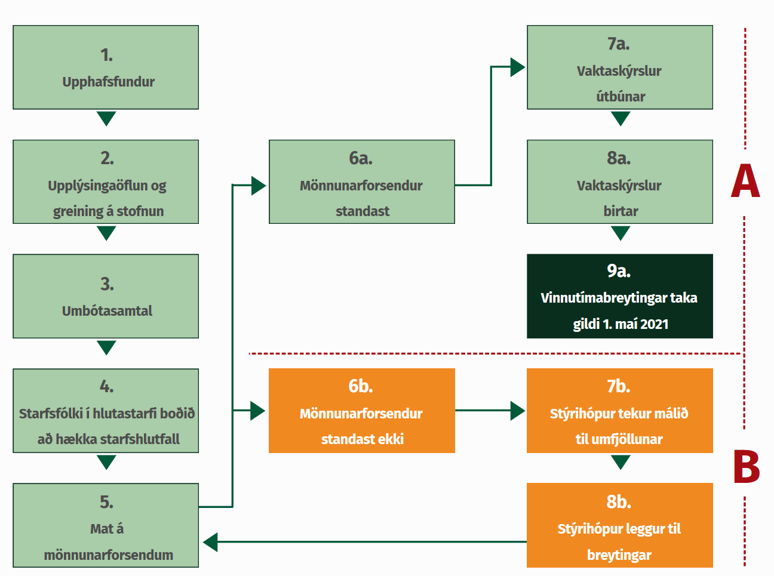
Ferill við innleiðingu betri vinnutíma í vaktavinnu
Fetum okkur saman í átt að betri vinnutíma!

Slide 4
Verkfæri í vinnslu
Mönnunarlíkan og kostnaðarmatsskjal
Núverandi staða mönnunar
Kjörstaða mönnunar eftir umbótasamtal
Áhrif á starfsmanna-hópinn
Niðurstaða betri vinnutíma í vaktavinnu
1. maí 2021

Slide 5
Markmið mönnunarlíkans
Hjálpa stjórnanda að hafa yfirsýn yfir raunverulega þörf á stöðugildum miðað við:
Núverandi mönnun
Mönnun eftir umbótasamtal
Þegar betri vinnutími í vaktavinnu tekur gildi þann 1. maí 2021
Hjálpa stjórnanda að hafa yfirsýn yfir starfsmannahópinn
Hvað hver og einn starfsmaður, í hlutastarfi, hefur rétt á að hækka mikið í starfshlutfalli
Hversu mikið stendur til boða til viðbótar miðað við þarfir starfseminnar (ef skapast mönnunargat)
Stjórnandi sjái á mælaborði hversu mörg stöðugildi hann hefur mannað upp í svokallað mönnunargat og hvað upp á vantar
Starfsfólk sé upplýst á innleiðingartíma um áhrif mönnunargats og hvetji til aukins starfshlutfalls
Hjálpa þeim sem hafa yfirsýn yfir margar deildir/skipulagseiningar í samtali við hvern og einn stjórnanda og mögulega við innleiðingarhóp og/eða verkefnastjórn.

Slide 6
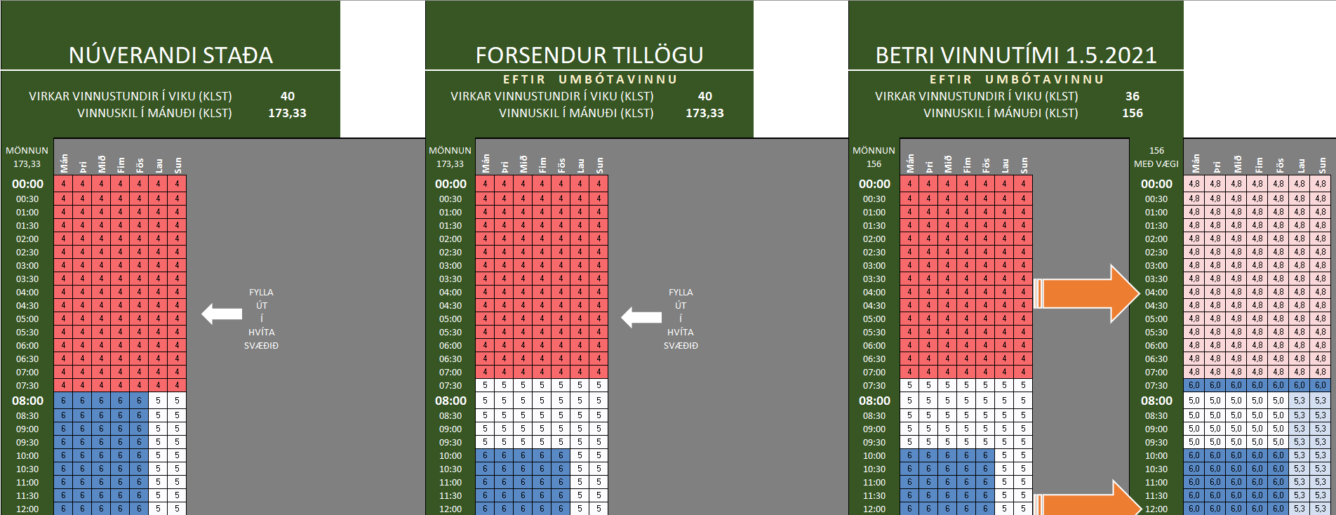
Mönnunarlíkan
Skref 1 - þörf fyrir starfsfólk

Slide 7
Mönnunarlíkan
Skref 2 – þörf fyrir starfsfólk heildarmynd

Slide 8
Mönnunarlíkan
Skref 3 – Starfsmannahópurinn

Slide 9
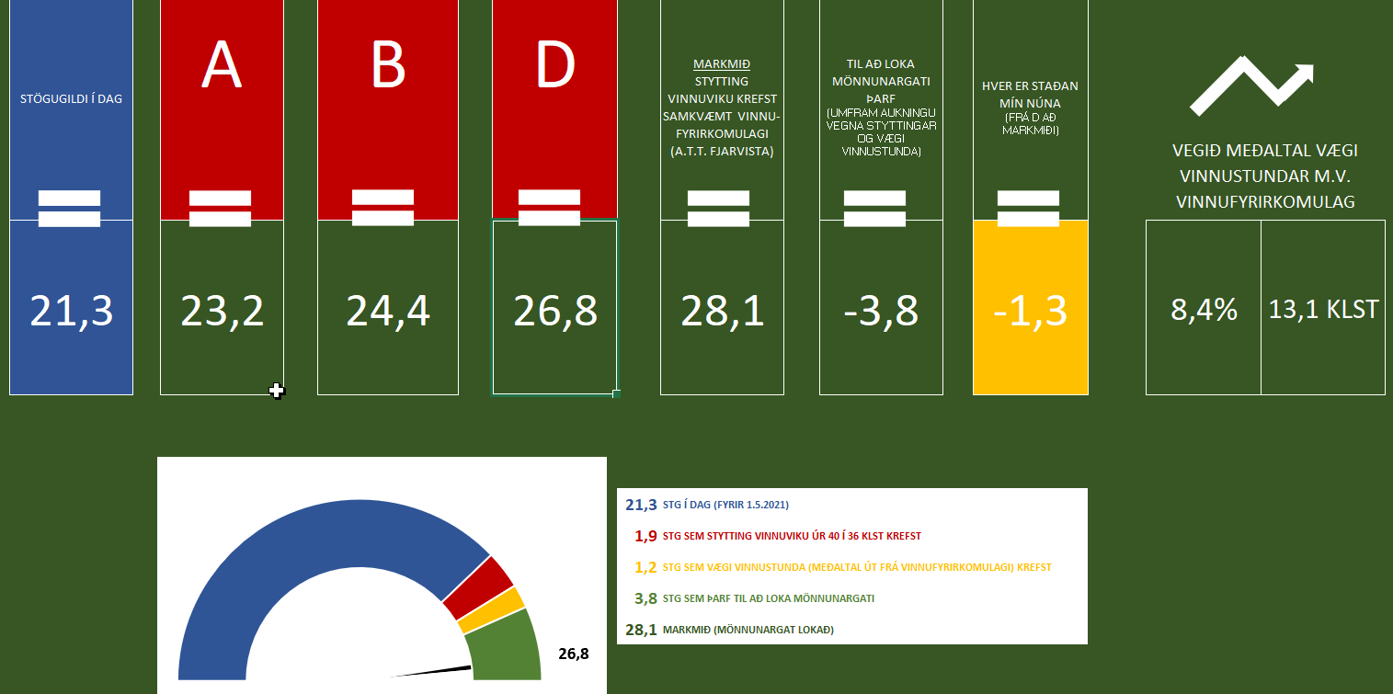
Mönnunarlíkan
Skref 4 - Mönnunargat

Slide 10
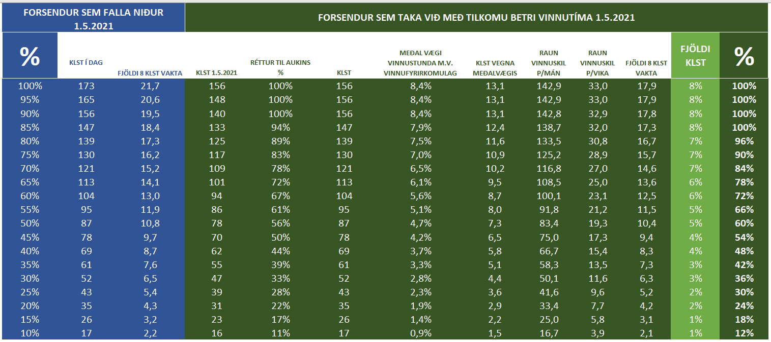
Mönnunarlíkan
Skref 5 – Sýn starfsfólks

Slide 11
Umbótasamtal
Handrit fyrir stjórnendur
Greining gagna
Boða fund
Fundurinn sjálfur
Eftir fundinn
Næstu skref
Notes:
Umbótasamtal er mikilvægur hluti innleiðingar betri vinnutíma í vaktavinnu á vinnustöðum. Í samtalinu vinna starfsfólk og stjórnendur saman að því að skilgreina tilgang og markmið þjónustu á hverjum vinnustað og leiðir til þess að bæta vinnustaðamenningu, starfsumhverfi og betri nýtingu vinnutíma með styttingu í huga. Aðkoma starfsfólks er nauðsynleg því það þekkir störfin best og veit hvað má gera öðruvísi, hverju þarf helst að breyta og hverju má hætta.
Það eru sameiginlegir hagsmunir okkar allra að bæta vinnustaðamenningu og skilvirkni í störfum og starfsemi. Fundir sem þessir eru mikilvægir í því ljósi. Þeir gefa tækifæri til að fá sameiginlega sýn á tilgangi og markmiðum þjónustunnar og með þátttöku allra búum við okkur starfsumhverfi þar sem stöðugar umbætur eru eðlilegur hluti af daglegum störfum.
Í þessu handriti er leitast við að skýra skref fyrir skref undirbúning fundar, skipulag fundarins og hvað þarf að gerast eftir fundinn.

Slide 12
Ráðleggingar til stjórnenda
Ferill innleiðingar – skref fyrir skref
Greining gagna – lykillinn
Greina skref fyrir skref
Skrifa niður og skrásetja
Umbótasamtal
Fara með opnum hug í samtalið
Leggja fram greiningar á starfsemi
Niðurstaða eftir greiningu og umbótasamtal – forgangsröðun hagsmuna
Starfsemin nr. 1 Sveiflur í starfsemi stýra mönnunarþörf
Starfsmannahópurinn nr. 2 Jafnræði m.t.t. vaktahvata og vægi vinnuskyldustunda
Þarfir einstaklinga nr. 3 Að uppfylltum skilyrðum 1 og 2
Stjórnendur leggja fram vaktafyrirkomulag frá og með 1. maí 2021 = EKKI kosið

Slide 13
Forgangsröðun hagsmuna - Umbótasamtal
Starfsemin
Starfsmanna-hópurinn
Einstaklingur

Slide 14
Starfsemin og þörf á mönnun er ráðandi þáttur
1. Starfsemin = mönnunarþörf
Starfsemin
Starfsmanna-hópurinn
Einstaklingur
Greining gagna lykilatriði
Forðast að vera búin/n að gefa sér niðurstöðu
Fara í umbótasamtalið með opnum hug
Leiðarljós:

Slide 15
Jafnir möguleikar allra í starfsmannahópi
2. Starfsmannahópurinn = jafnræði
Starfsemin
Starfsmanna-hópurinn
Einstaklingur
Endurskoða allar vaktarúllur með hagsmuni starfsmannahópsins að leiðarljósi
Jafn aðgangur að vaktahvata
Jafn aðgangur að vægi vinnuskyldustunda
Jafnræði í starfsmannahópi

Slide 16
3. Hagsmunir einstaklinga í starfsmannahópi
Leiðarljós:
Starfsemin
Starfsmanna-hópurinn
Einstaklingur
Jafnræði starfsfólks
Hægt að koma til móts við starfsfólk ef ofangreint er uppfyllt
Kerfisvirkni til að hjálpa einstaklingum að leggja fram óskir
Starfsemin og jafnræði í starfsmannahópi ráða för

Slide 17
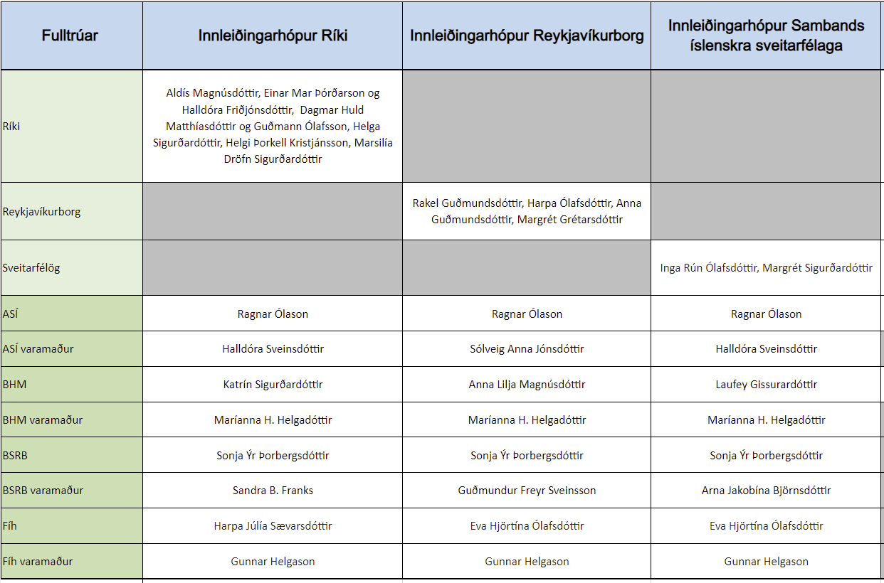
Tengiliðir utan vinnustaða
Verkefnastjórn
betrivinnutimi@rikissattasemjari.is
Bára Hildur Jóhannsdóttir verkefnastjóri barahildur@rikissattasemjari.is s. 6952490
Aldís Magnúsdóttir sérfræðingur aldis.magnusdottir@fjr.is s. 8474672
Dagný Aradóttir Pind lögfræðingur dagny@bsrb.is s. 6946843
Hlutverk verkefnastjórnar og innleiðingarhópa
Útbúa allt efni
Upplýsingagjöf
Kynningar
Námskeið

Slide 18
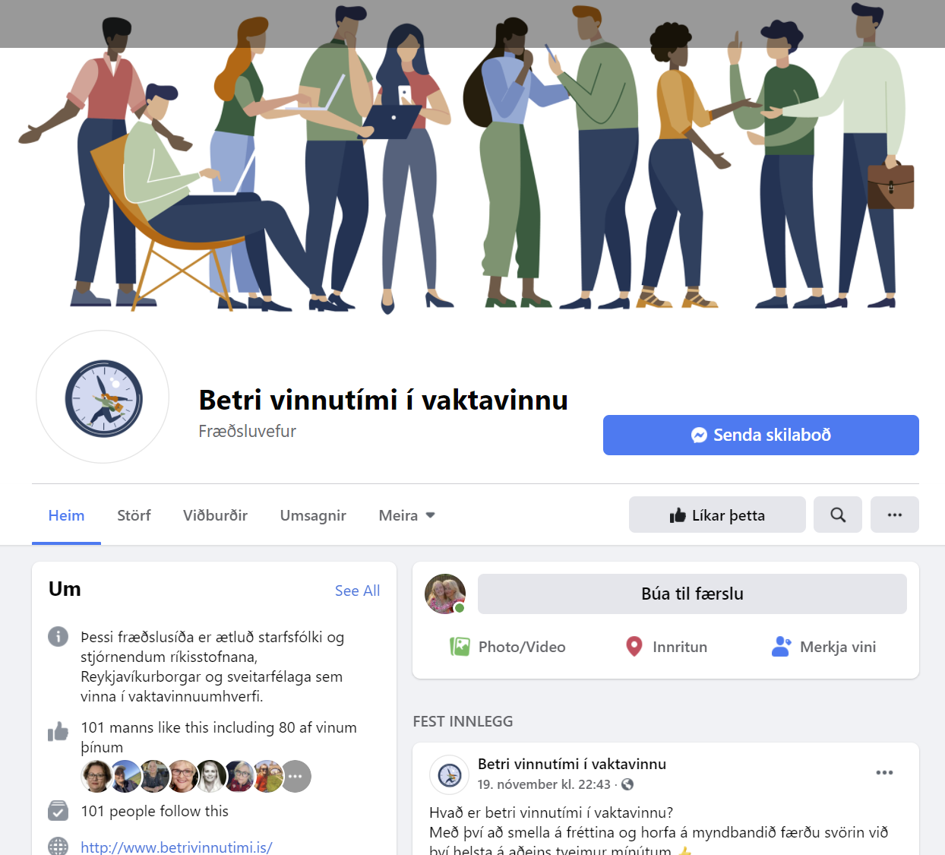
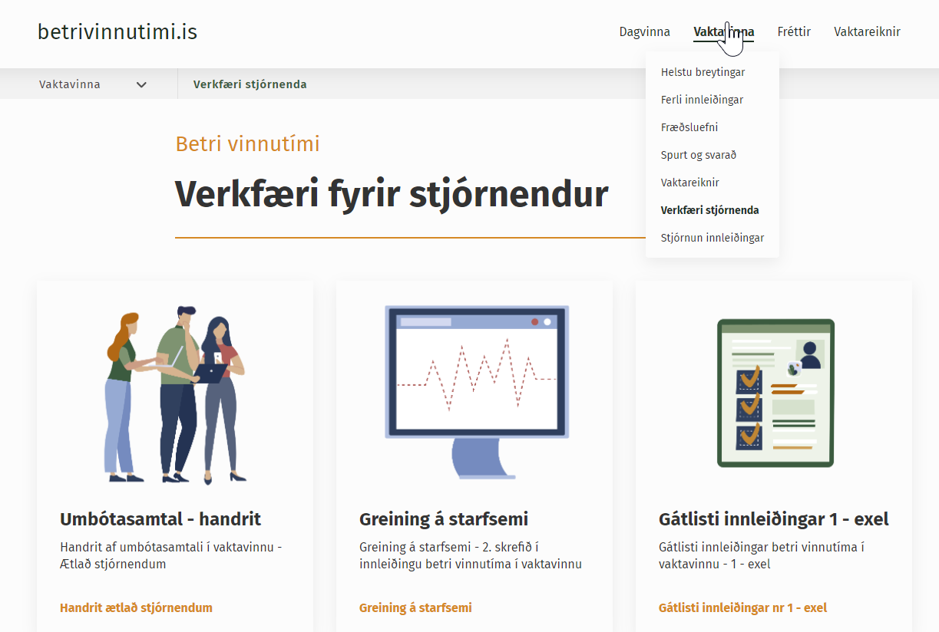
Á döfunni:
Myndskeið um breytingar, vinnustaðamenningu o.fl.
Koma inn 4-5 fyrirlestrar á vef 1. desember næstkomandi
Námskeið fyrir stjórnendur – breytingar, vinnustaðamenning o.fl.
5 námskeið í boði fyrir stjórnendur
Hefjast 7.-15. desember
Áframhald í byrjun janúar
Námskeið fyrir stjórnendur – mönnunarlíkan
Óskavaktir/valfrjálst vaktakerfi vs. fast vaktakerfi
www.facebook.com
www.betrivinnutimi.is

Slide 19
Efni næsta fundar
Boð um hækkað starfshlutfall til starfsfólks í hlutastarfi
Verkfæri og fræðsluefni
Sérstakir fundir
Hópar sem eru í 12 klst. vaktakerfum 30. nóv. kl. 13
Stofnanir með næturvaktarþrep í stofnanasamningum – 10. des. kl. 14

